Slide 1
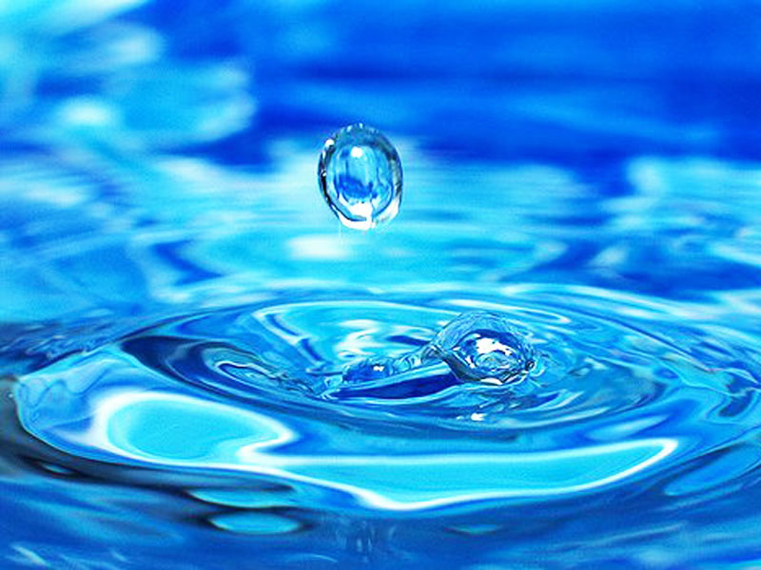
Живая вода
Воспитатель : Батаева Ю.А
Филиал «Детский сад «Семицветик»

Slide 2
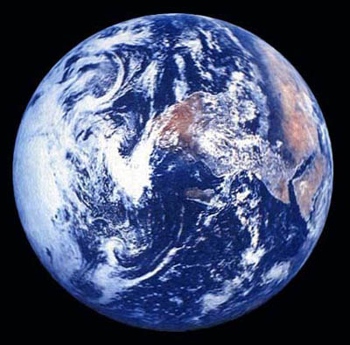

Slide 3
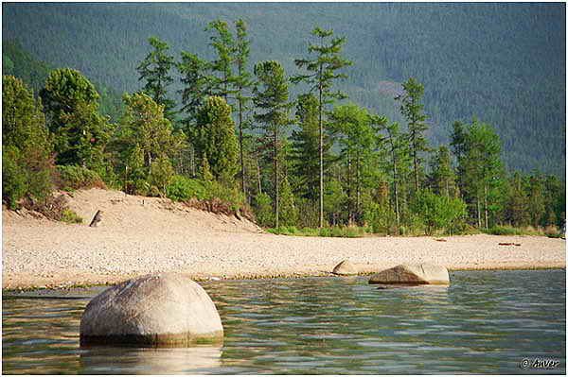
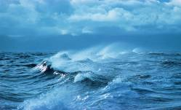

Slide 4
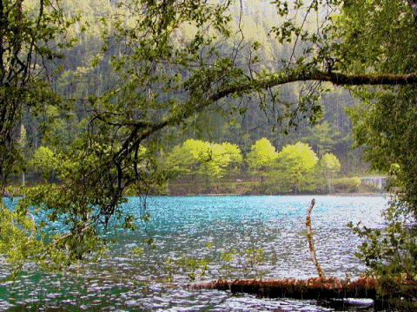
14.05.2016
4

Slide 6
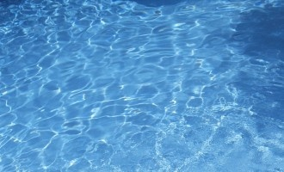
Вода нужна всем
Растениям
Рыбам
Насекомым
Птицам
Человеку
зверям

Slide 7

Круговорот воды в природе

Slide 8
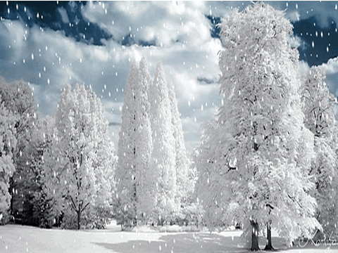

Slide 9
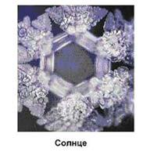
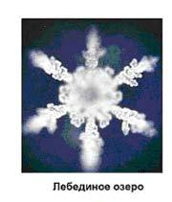

Slide 10
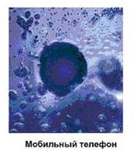
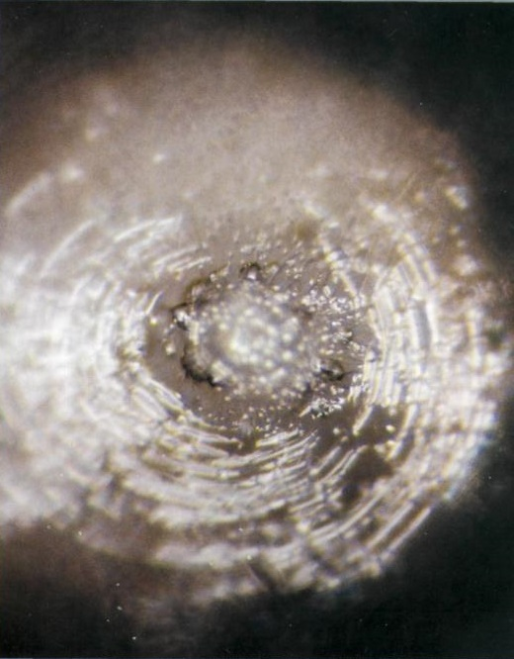

Slide 11
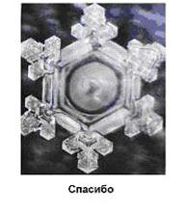

Slide 12
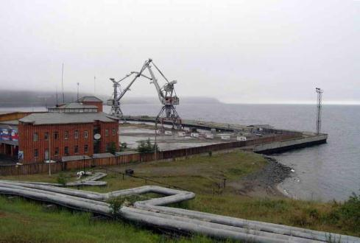
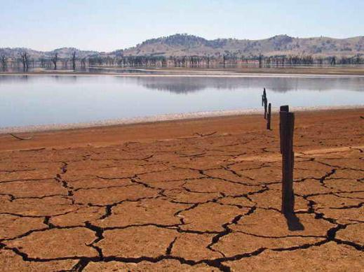
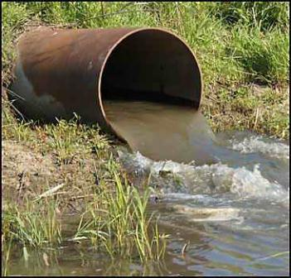
Не губите природу!

Slide 13

 |  |  |  |  |  |  |  | 1
 |  |  |  | 4
 |  | 3 |  |  |  | 5
2

Slide 14
 |  |  |  |  |  |  |  | 1
 |  |  |  | 4 |  |  |  | В
 |  | 3 |  |  |  | 5 |  | О
 |  |  |  |  |  |  |  | Д
2 |  |  |  |  |  |  |  | А

Slide 15
 |  |  |  |  |  |  |  | 1
 |  |  |  | 4 |  |  |  | В
 |  | 3 |  |  |  | 5 |  | О
 |  |  |  |  |  |  |  | Д
2 | К | А | П | Е | Л | Ь | К | А

Slide 16
 |  |  |  |  |  |  |  | 1
 |  |  |  | 4 |  |  |  | В
 |  | 3 |  |  |  | 5 |  | О
 |  | П |  |  |  |  |  | Д
2 | К | А | П | Е | Л | Ь | К | А
 |  | Р

Slide 17
 |  |  |  |  |  |  |  | 1
 |  |  |  | 4 |  |  |  | В
 |  | 3 |  | С |  | 5 |  | О
 |  | П |  | Н |  |  |  | Д
2 | К | А | П | Е | Л | Ь | К | А
 |  | Р |  | Г

Slide 18
 |  |  |  |  |  |  |  | 1
 |  |  |  | 4 |  |  |  | В
 |  | 3 |  | С |  | 5 | Д | О | Б | Р | О | Е
 |  | П |  | Н |  |  |  | Д
2 | К | А | П | Е | Л | Ь | К | А
 |  | Р |  | Г

